Slide 1
IAI PV Platform -
BGA Coplanarity 平面度改善
A3 BB10
K17808 江宜宸 / K19110 歐柏薇 / K19130 磨文傑 / K19137 羅琬婷

Slide 2
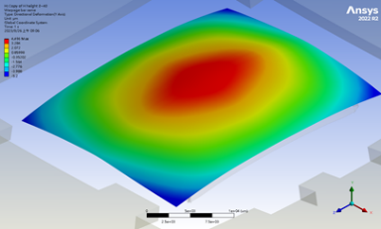
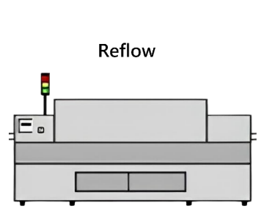
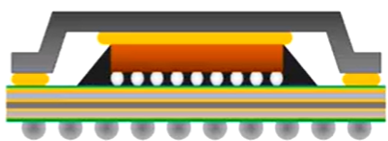
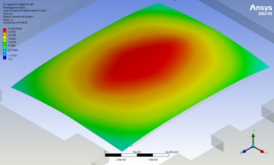
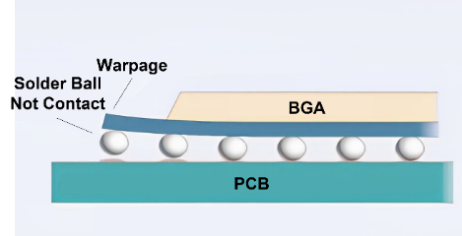

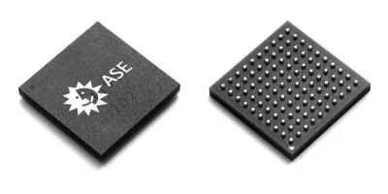

BGA Coplanarity 平面度改善 | 問題情境描述
BGA 產品在封裝過程中，由於不同材料之間的 CTE Mismatch 以及參數組合的差異，導致產品出現翹曲問題。
當終端上板溫度改變時，可能會因為翹曲過大，進而引發 Coplanarity Fail (平面度不良) 。
製程流程 :
溫度改變
Warpage
翹曲
Underfill
填膠
Heat Sink
散熱片
Ball Mount
植球
Reflow
迴焊爐
Coplanarity
平面度不良
BGA 產品在 BM 站點若植球不均勻或材料熱膨脹係數不匹配等，經過 Reflow 時，溫度變化會造成翹曲。
BGA

Slide 3
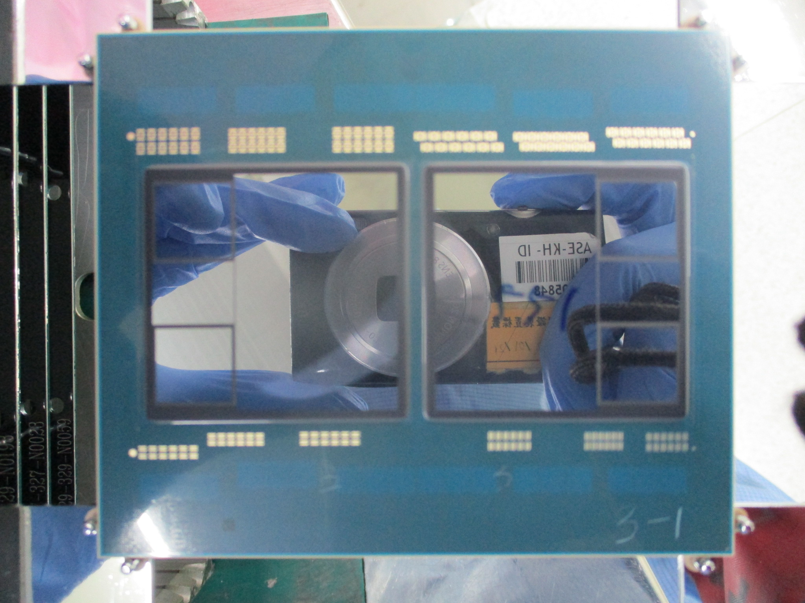
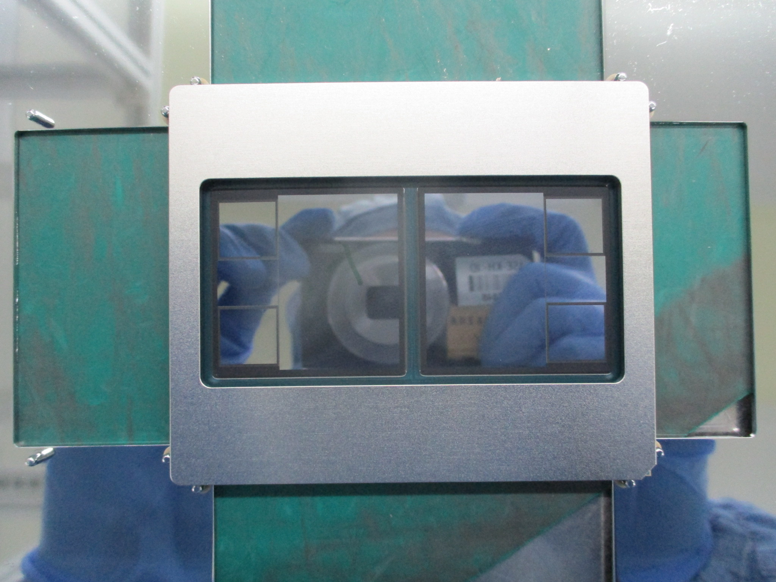
BGA Coplanarity 平面度改善 | 問題情境描述
NPI 因平面度不良導致 MP Delay ( 製程延遲 )→ 平均 5 件/年
舉例
- Customer：Marvell (2L)
- Device Name：Mahjong
- LC：6360L
- PKG Size：87.5 x 72.5 mm
- Coplanarity：約 250 µm
- DoE：Material、Process Parameters
NPI 平面度 的 AI 模型將以過去的經驗作為訓練基礎，來進行預測。
Structure Factor 結構
Material Factor 材料
Process Parameters 製程參數
AS IS
人工經驗預測
1st build CPL Fail
( 預測結果有過大誤差 )
DoE
( 持續實驗使得CPL達預期 )
Structure Factor 結構
Material Factor 材料
Process Parameters 製程參數
AI 模型預測
參數最佳化
TO BE
1st build CPL Pass
( 預測結果誤差小 )

Slide 4
BGA Coplanarity 平面度改善 | 預計達成目標
目的
AI 建立 HFC BGA 產品模型，以大顆 BGA 產品為主
綜合產品結構、材料差異、製程參數的條件因子訓練模型
期望初期精準預測，加速 NPI 進程，降低生產成本
目標
模型 KPI
Coplanarity 95% 最大誤差 Maximum Error $≤$ 15 µm
Coplanarity Error
效益
專案 KPI
精準預測 95% 產品 Coplanarity
95%
0
15

Slide 5
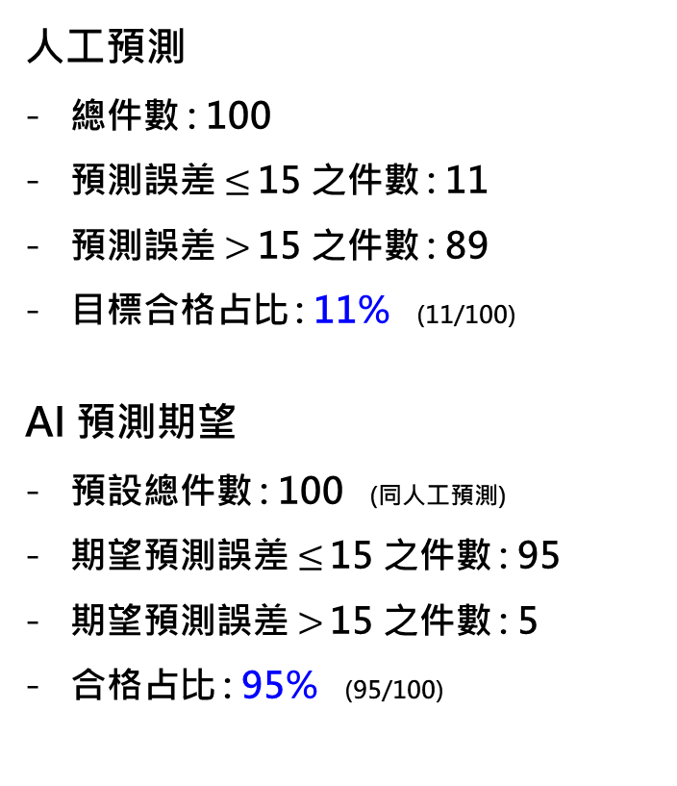
BGA Coplanarity 平面度改善 | 預計達成目標
人工預測
總件數 : 100
預測誤差$≤$ 15 之件數 : 11
預測誤差$>$ 15 之件數 : 89
目標合格占比 : 11% (11/100)
AI 預測期望
預設總件數 : 100 (同人工預測)
期望預測誤差$≤$ 15 之件數 : 95
期望預測誤差$>$ 15 之件數 : 5
合格占比 : 95% (95/100)

Slide 6
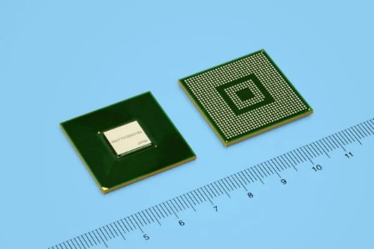
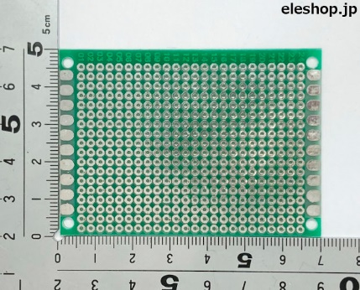
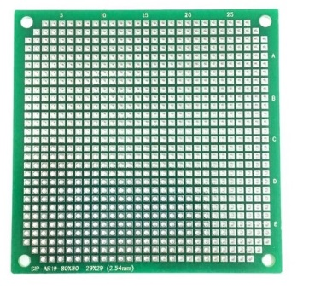
BGA Coplanarity 平面度改善 | 資料集說明
BGA 的產品越大，越容易發生平面度不良的問題。
資料筆數
PKG Size | 30x30 ~ 50x50 mm | 50x50 ~ 70x70 mm | Total
2020 以前 | 187 | 39 | 226
2020 ~ 2024 | 11 | 46 | 57
Total | 198 | 85 | 283
70CM
30 * 30
50 * 70
70 * 70

Slide 7
BGA Coplanarity 平面度改善 | 資料集說明
資料來源：GUI、RMS、NPI System ( NSS )
資料範圍
PKG size：30 x 30 ~ 70 x 70 mm
PKG type：HFC BGA ( Heat-sink Flip-Chip Ball Grid Array )
Run type：N ( 量產批 )
資料特徵數
X 因子：25
Y 因子：1 ( Coplanarity )
Process Parameters (X) | 名詞解釋 | 來源 | Format
BM reflow | 焊膏回流焊接 | RMS | Class
HS cure Temp. | 散熱片固化溫度 | RMS | Class
Snap cure (Y/N) | 是否經熱壓合(快速固化) | RMS | Class
Snap cure Temp. | 熱壓合(快速固化)溫度 | RMS | Class
Snap cure Force | 熱壓合(快速固化)力量 | RMS | Class
UF cure Temp. | 底部填充劑固化溫度 | RMS | Class
Structure Factor (X) | 名詞解釋 | 來源 | Format
Die size (X/Y) | 晶片水平和垂直長度 | NSS | Numeric
Die ratio (X/Y) | 晶片水平和垂直長度的比例 | NSS | Numeric
Die hypotenuse (X/Y) | 晶片斜邊長 | NSS | Numeric
Die thickness | 晶片厚度 | NSS | Class
HS thickness | 散熱片厚度 | NSS | Numeric
HS ring foot width | 散熱片底座寬度 | NSS | Class
PKG size (X/Y) | 封裝水平和垂直長度 | NSS | Numeric
PKG hypotenuse (X/Y) | 封裝斜邊長 | NSS | Numeric
PKG thickness | 封裝厚度 | NSS | Numeric
SBS thickness | 基板厚度 | NSS | Numeric
SBS layers | 基板層數 | NSS | Class
SBS core thickness | 基板核心層厚度 | NSS | Numeric
SBS Cu thickness | 基板銅箔厚度 | NSS | Numeric
Area ratio (Die/SBS) | 晶片與基板的面積比例 | NSS | Numeric
Y 特徵因子 | 名詞解釋 | 來源 | Format
Coplanarity | 平面度 | GUI | Numeric
Material Factor (X) | 名詞解釋 | 來源 | Format
Adhesive type | 黏膠類型 | NSS | Class
HS type | 散熱片類型 | NSS | Class
SBS core type | 基板核心材料類型 | NSS | Class
UF type | 底部填充劑類型 | RMS | Class

Slide 8
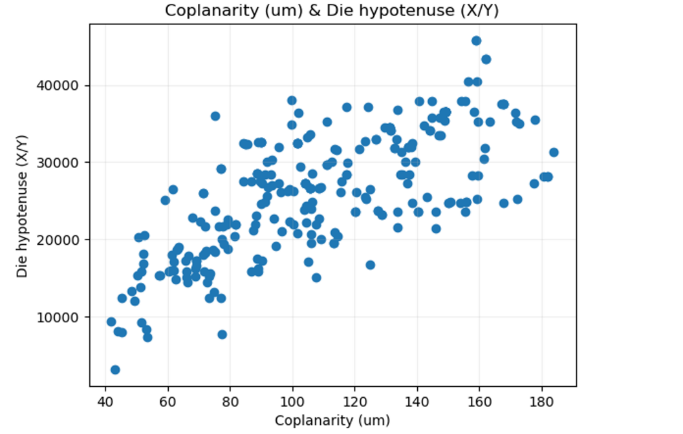
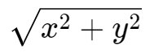
BGA Coplanarity 平面度改善 | 資料前處理
扣除 CPL 值過高的資料，以降低誤差影響。 ( 去除整體 CPL 資料比例後面的 2.5% )
將 Die size (x) 與 Die size (y) 剔除，改成主要以 Die hypotenuse 去定義 Die 的斜邊。
採用畢氏定理：
Die size (y)
Die hypotenuse
Die size (x)

Slide 9
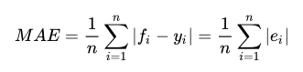
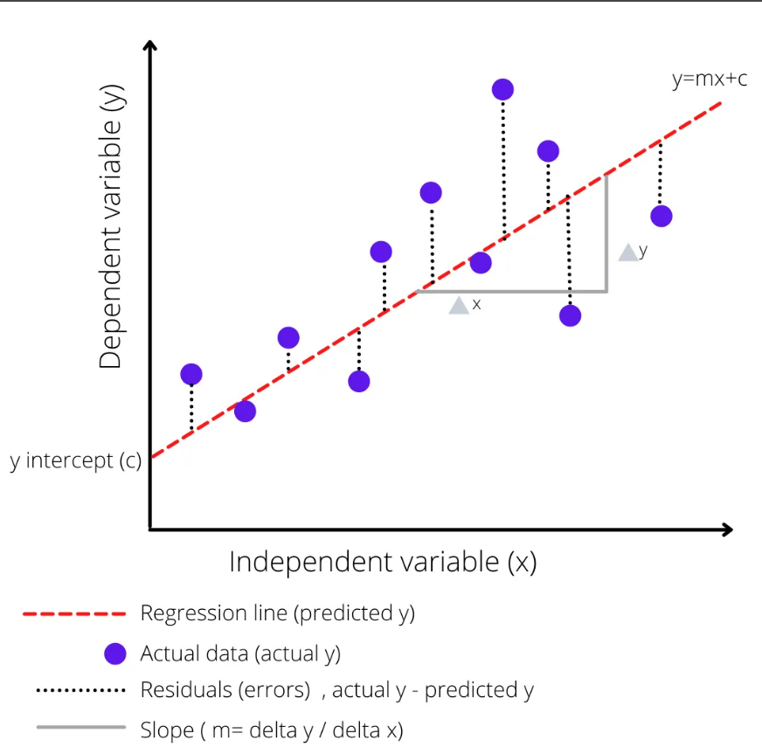
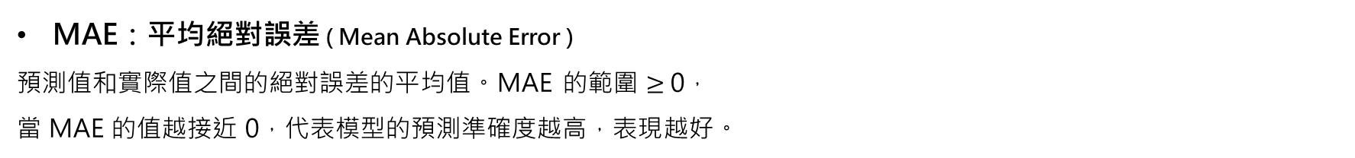
BGA Coplanarity 平面度改善 | 指標定義
MAE：平均絕對誤差 ( Mean Absolute Error )
預測值和實際值之間的絕對誤差的平均值。MAE 的範圍 $≥$0，
當 MAE 的值越接近 0，代表模型的預測準確度越高，表現越好。
fi 表預測值，ŷi 表真實值，ei 表 | fi – yi | 的絕對誤差。
Errors

Slide 10
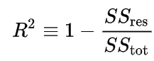
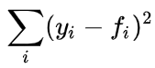
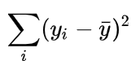
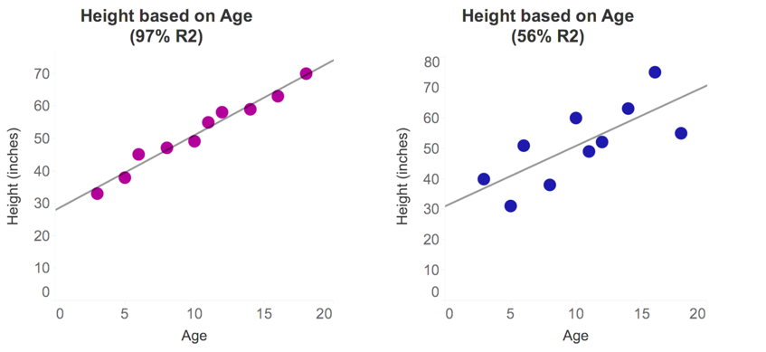

BGA Coplanarity 平面度改善 | 指標定義
R²：決定係數 ( R – Squared )
計算實際值的平均變化與預測值誤差的平方之間差。
用來評估回歸模型預測能力的指標，當 R² 越接近 1 時，代表模型對資料的擬合效果較好。( X 可解釋 Y 的比例 )
R² ⁼ 0.97
R² ⁼ 0.56
集中
不集中

Slide 11
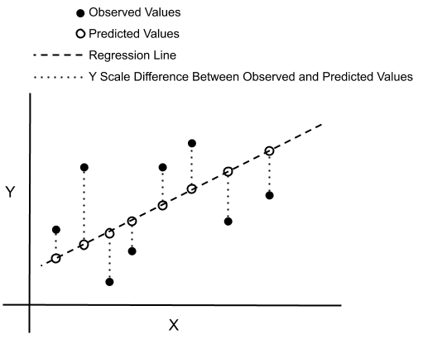
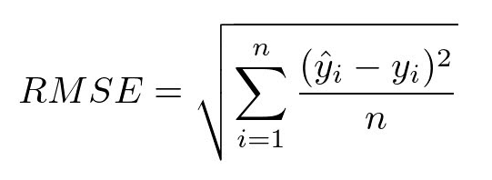
BGA Coplanarity 平面度改善 | 指標定義
RMSE：均方根誤差 ( Root Mean Square Error )
是一種用來評估模型預測準確度的指標，通常用於衡量模型預測值與實際觀測值之間的差異。
計算方法是將預測值與實際值之間的差異平方後取平均，再開根號得到均方根誤差。
RMSE 的值越小代表模型預測的準確度越高。RMSE 常用於回歸分析中評估模型的預測能力。
yi 表實際觀測值，ŷi 表模型預測值，n 表樣本數量。
首先計算每個預測值與實際值之間的差異，
將差異平方後求和，再除以樣本數量，
最後取平均值的平方根即為 RMSE。

Slide 12
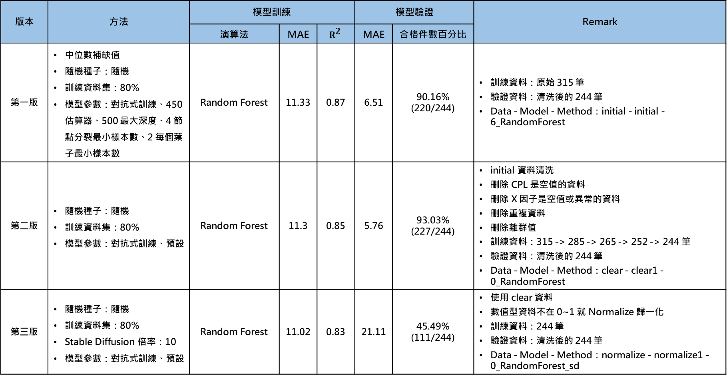
BGA Coplanarity 平面度改善 | AI 方法論 – 9/27
版本 | 方法 | 模型訓練 |  |  | 模型驗證 |  | Remark
 |  | 演算法 | MAE | $${\text{R}}^{\text{2}}$$ | MAE | 合格件數百分比
第一版 | 中位數補缺值 隨機種子：隨機 訓練資料集：80% 模型參數：對抗式訓練、450 估算器、500 最大深度、4 節點分裂最小樣本數、2 每個葉子最小樣本數 | Random Forest | 11.33 | 0.87 | 6.51 | 90.16% (220/244) | 訓練資料：原始 315 筆 驗證資料：清洗後的 244 筆 Data - Model - Method：initial - initial - 6_RandomForest
第二版 | 隨機種子：隨機 訓練資料集：80% 模型參數：對抗式訓練、預設 | Random Forest | 11.3 | 0.85 | 5.76 | 93.03% (227/244) | initial 資料清洗 刪除 CPL 是空值的資料 刪除 X 因子是空值或異常的資料 刪除重複資料 刪除離群值 訓練資料：315 -> 285 -> 265 -> 252 -> 244 筆 驗證資料：清洗後的 244 筆 Data - Model - Method：clear - clear1 - 0_RandomForest
第三版 | 隨機種子：隨機 訓練資料集：80% Stable Diffusion 倍率：10 模型參數：對抗式訓練、預設 | Random Forest | 11.02 | 0.83 | 21.11 | 45.49% (111/244) | 使用 clear 資料 數值型資料不在 0~1 就 Normalize 歸一化 訓練資料：244 筆 驗證資料：清洗後的 244 筆 Data - Model - Method：normalize - normalize1 - 0_RandomForest_sd

Slide 13
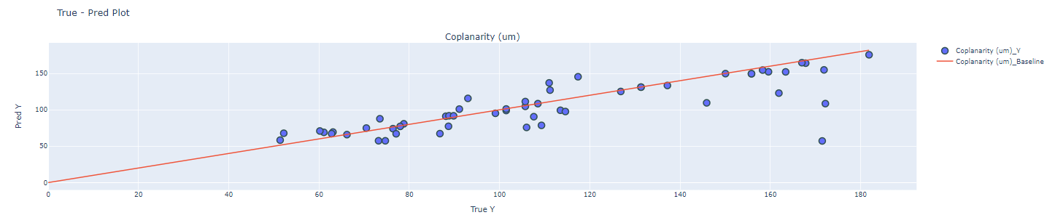
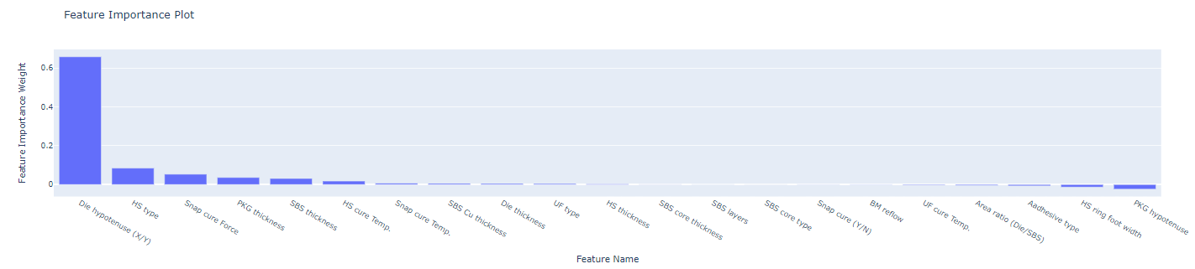
BGA Coplanarity 平面度改善 | AI 方法論
Coplanarity 模型訓練結果分布圖 (Model : Test.04_01-2 )
特徵重要度排序

Slide 14
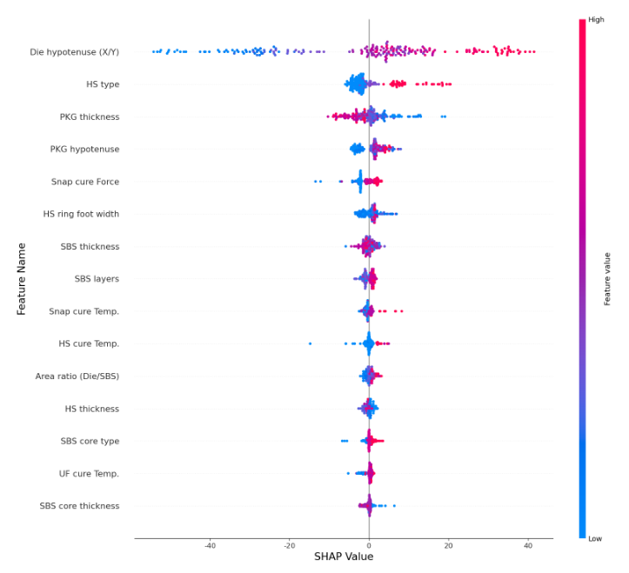
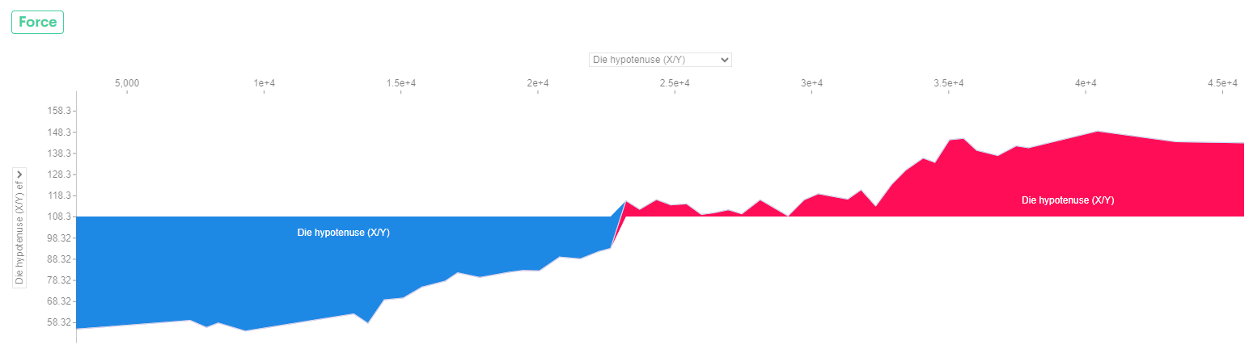
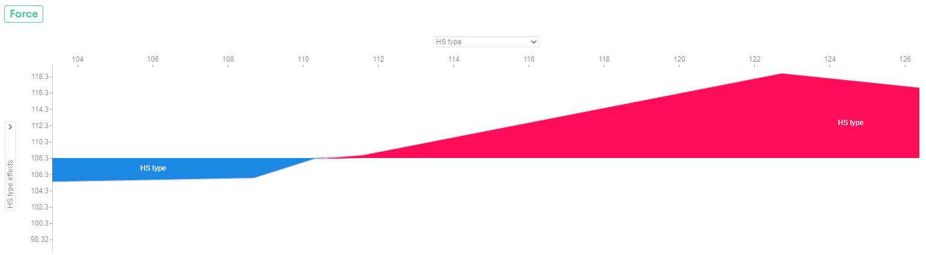
BGA Coplanarity 平面度改善 | AI 方法論
模型可解釋性分析
No.1 - Die hypotenuse
No.2 - HS Type

Slide 15
BGA Coplanarity 平面度改善 | 課程心得
在參與 IAI 課程的過程中，我們學習到了如何訂定問題的描述、針對大數據資料進行整理及分析，深入了解模型分析後的各因子對產品的影響程度，並且結合了工程經驗、系統操作、目標定義和邏輯分析，利用 IAI 平台進行模型的訓練並驗證結果，以減少製程上額外的人力成本和材料的浪費。
透過這次課程經驗，我們更全面了解到 AI 技術，也更清楚 AI 技術是如何被實際應用的。
未來，我們期望能將 AI 技術運用到最佳狀態，提供更多的生產效益。
感謝大家的努力和參與，讓課程變得更加豐富且充滿意義，也期望未來能夠見到大家在 AI 領域的精彩表現。
讓我們攜手前進，一起活用課程所學技術，為未來打下堅實的基礎吧 !

Slide 16
BGA Coplanarity 平面度改善 | 課程心得
JudyXC Chiang
Bobo Ou
透過參與 IAI 課程，學習到了如何針對大數據資料進行整理及分析，深入了解模型分析後的各因子對產品的影響程度，並且結合了工程經驗、系統操作、目標定義和邏輯分析，利用 IAI 訓練模型驗證結果，以減少人力成本和材料的浪費。讓我們攜手努力，將 AI 技術運用到最佳狀態，為未來的發展打下堅實的基礎。
感謝大家的努力和參與，讓這堂課程變得更加豐富且有意義。期望未來能夠見到大家在 AI 領域的精彩表現！
在 IAI 的課程以及專案，讓我又重新了解並學習 AI ， 透過專案的製作，我們學習如何訂定問題的描述、資料的收集與前處理，以及使用 IAI 平台進行模型的訓練、驗證。
在專案過程中也遇到許多細節問題需要再更加注意， 希望透過這次家教班的經驗，在未來處理 AI 專案時能更全面的考量，讓專案更完善，提供更大效益。

Slide 17
BGA Coplanarity 平面度改善 | 課程心得
Jay Mo
Minnie Lo
IAI Level 3 課程，讓我了解企業與學校執行 AI 專案流程的不同之處。
企業的 AI 專案著重於專案本身，例如：問題掌握度、報告呈現。 AI 專案整體而言，最困難的部分就是了解製程以及報告呈現，需要不斷詢問他人以獲得更好的專案結果。
相較之下，學校執行 AI 專案更著重於學術研究和知識傳授，對於實際應用和商業價值的考量可能較少。因此，了解企業與學校執行 AI 專案的不同之處，有助於我更全面理解和應用 AI 技術。
IAI Level3 課程結束後，所收穫的很多，過去我從未接觸過模型訓練，都只有聽過而已。但經過這堂課後，我完整理解專案製程、實際去撈取資料到最後建立模型並驗證，每個環節都實際接觸過。藉由這門課，現在我可以確切理解 AI 模型是如何被實際應用的，而非像過去時，純粹地用聽得去解讀。那最後，我也希望能將這堂課的所學學以致用，也期望自己未來能應用這些 AI 模型去改善製程不良。

Slide 18
Thank you !

